Slide 1
Проблемы совершенствования управления деятельностью дошкольной образовательной организации
ТОО «Samal Royal» детский сад «Ақ көгершін» с. Жанаесиль при отделе образования по Целиноградскому району управления образования Акмолинской области
Подготовила: Никитенко Дарья Владимировна

Slide 2
При проведении работ по совершенствованию управления ДОО я столкнулась с такими проблемами как:
Нехватка кадров;
Низкий уровень возможности качественного отбора кадров;
Текучесть узких специалистов.

Slide 3
Формирование позитивного имиджа ДОО
Четко определенные приоритеты, собственная философия, свое видение будущего;
Уникальная, неповторимая система ценностей, обычаев, традиций, стилей поведения;
Разнообразные качественные образовательные услуги;
Оригинальная система учебно-воспитательной работы, развивающая творческие способности;
Система целевой подачи информации потребителям
о своем потенциале, успехах и предполагаемых образовательных услугах.

Slide 4
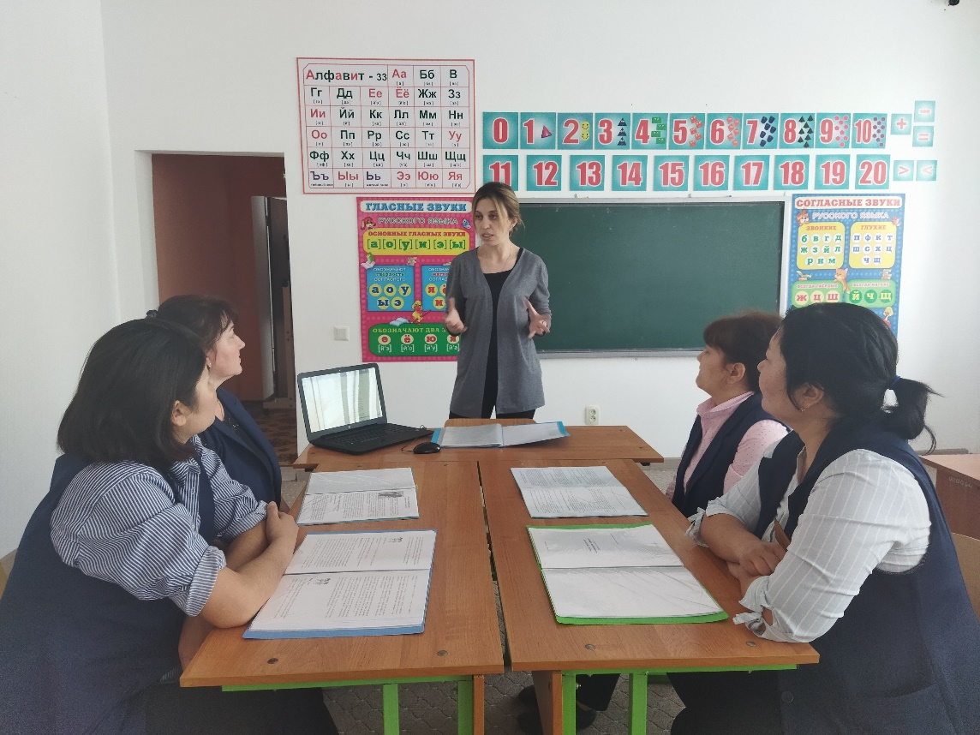
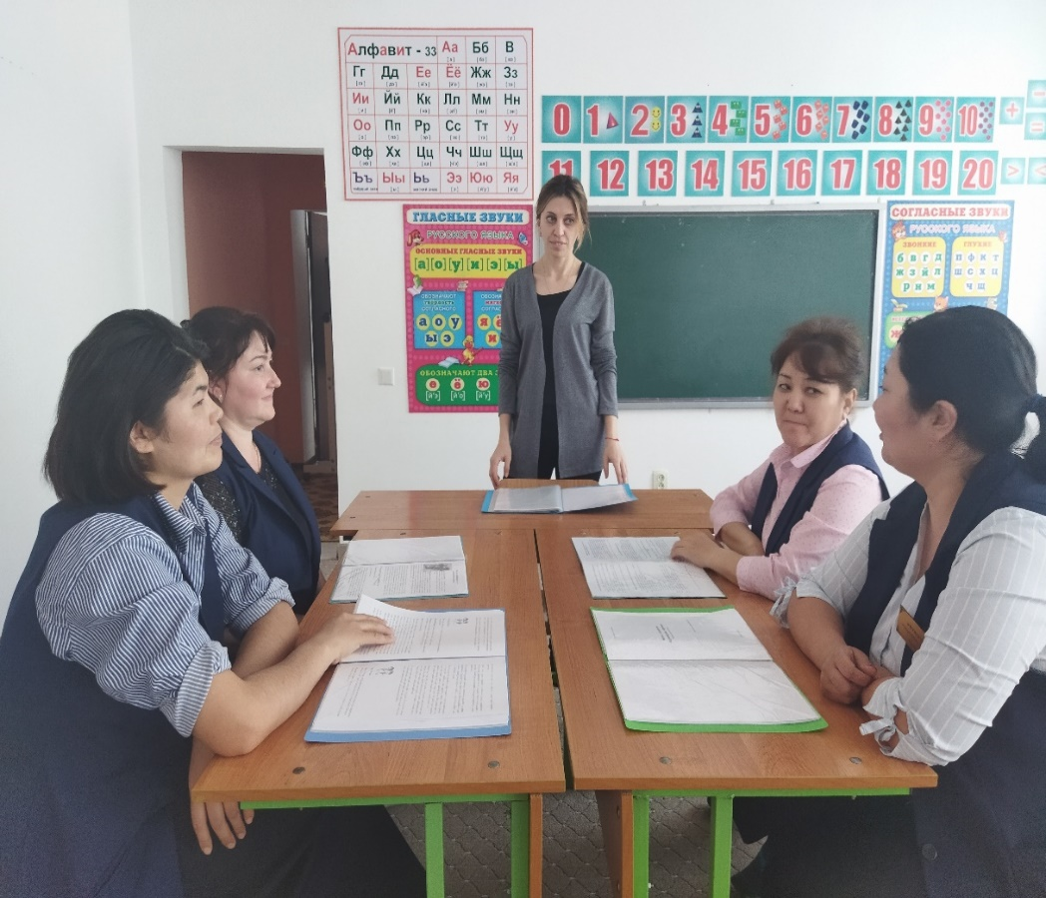
Способы мотивации:
В обращении со своими подчиненными - только
как с личностями;
Привлечение педагогов к активному участию в делах организации;

Slide 5
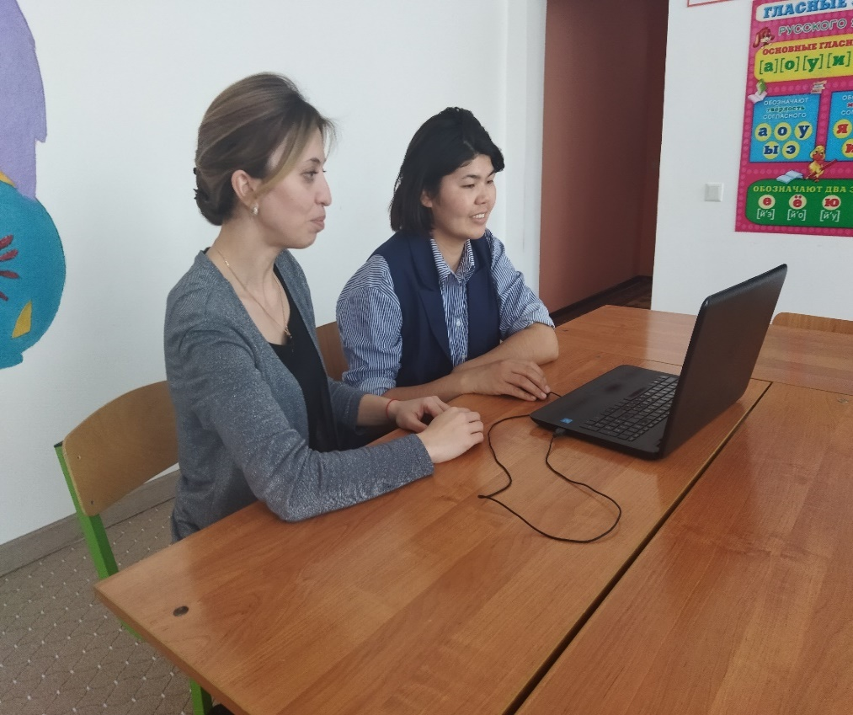
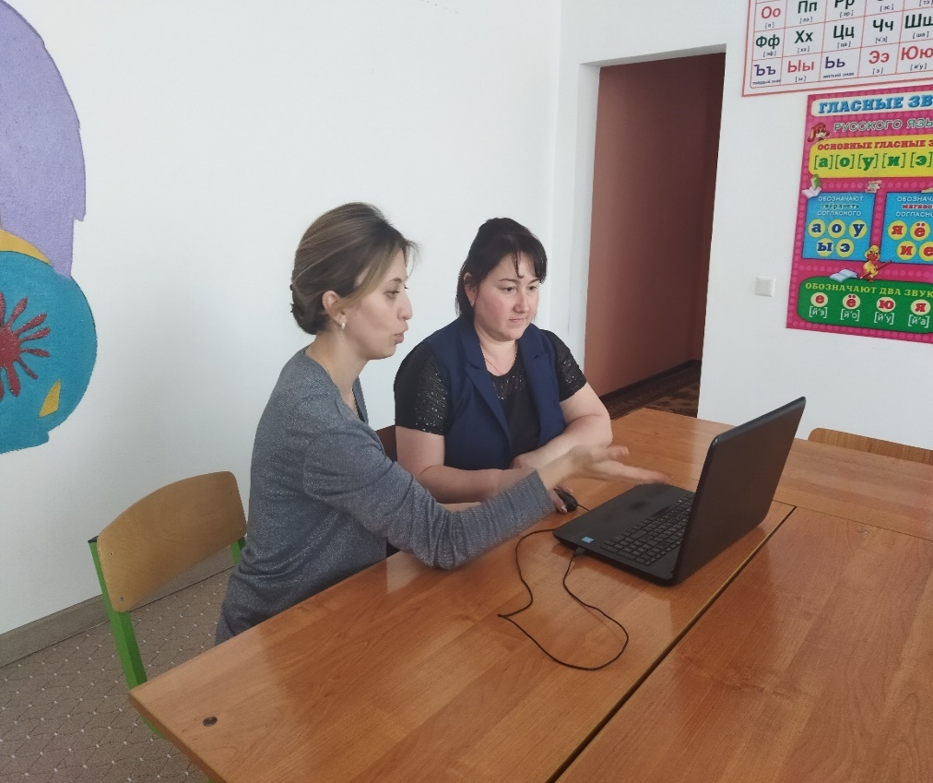
Организация работы в более интересной форме, стараться минимизировать скуку и рутину в задании;

Slide 6
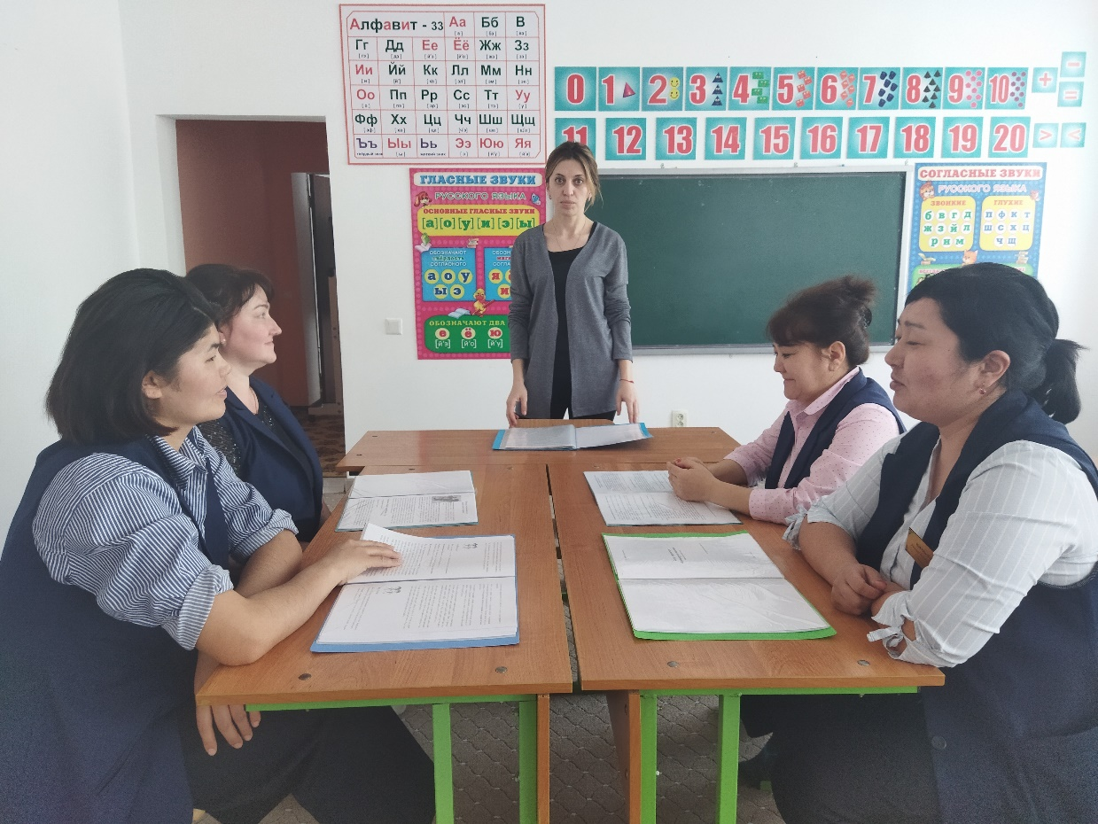
Предоставление педагога возможности для роста;
Информирование педагогов о перспективах работы, объясняя им, что делается и почему это должно быть сделано именно так.

